Slide 1
¿Quiénes son los DCW?
Una visión general de la campaña del Departamento de Política y Financiación de la Atención Médica (HCPF) de Colorado para concienciar sobre el papel vital de los trabajadores de atención directa (DCW) en Colorado. Obtenga más información sobre la campaña y cómo apoyarla.
Notes:
a

Slide 2
Campaign Objectives (1)
Objetivos de la campaña
Meta:
Concienciar sobre el inestimable papel de los trabajadores de atención directa, animar a los miembros de la comunidad a unirse a esta fuerza de trabajo esencial, y magnificar cómo los DCW proporcionan cuidados compasivos y compañía a los miembros a los que apoyan.

Slide 3
Objetivos de la campaña
Audiencia:
Los futuros DCW y solicitantes del empleo que buscan pasiva o activamente un trabajo en el ámbito de la atención directa.
Llamada a la acción:
Obtenga más información sobre cómo
los DCW marcan la diferencia y cómo
usted también puede serlo.

Slide 4
Who are DCWs? (2)
¿Quiénes son los DCW?
Los DCW son trabajadores que prestan servicios de atención, como auxiliares de enfermería titulados, auxiliares médicos a domicilio, auxiliares de cuidados personales, cuidadores y acompañantes. (Departamento del Trabajo de los EE. UU.)
Los trabajadores de atención directa son:
Cuidadores personales/auxiliares de salud a domicilio: proporcionan apoyo no médico con las tareas diarias en los hogares de los miembros.
  Ejemplos: preparar comidas, ayudar con las necesidades higiénicas, limpiar y hacer recados
Auxiliares de enfermería: proporcionan cuidados especializados en las actividades de la vida diaria.
  Ejemplos: supervisar el estado de salud del miembro, ayudarle a moverse y con la higiene y la preparación de las comidas
Profesionales de apoyo directo: proporcionan apoyo, tutoría y compañía a los miembros.
  Ejemplos: administrar medicación, apoyar las necesidades de la vida diaria y proporcionar transporte.
Preparadores laborales :proporcionan formación en el puesto de trabajo y apoyo a los miembros.
  Ejemplos: ayudar a los miembros a aprender y realizar tareas laborales y a establecer relaciones positivas.
Cuidadores: proporcionan supervisión, apoyo conductual y ayuda con las actividades de la vida diaria.
  Ejemplos: recordatorios de medicación y preparación de alimentos.

Slide 5
DCW: proporcionar apoyo que mejora vidas
El Departamento de Política y Financiación de la Atención Médica (el Departamento) obtuvo financiación a través del programa de los Servicios Basados en el Hogar y la Comunidad (HCBS) de la Ley del Plan de Rescate Estadounidense (ARPA) para lanzar una campaña de concienciación pública sobre el valor y la importancia del personal de atención directa (DCW).
La campaña "¿Quiénes son los DCW? muestra y destaca el valor y la importancia de los DCW y el impacto que cada uno de ellos puede tener en su comunidad. Además, la campaña pretende reclutar a la próxima generación de DCW en este campo crítico.

Slide 6
¿Por qué ahora?
En Colorado hay escasez de trabajadores de atención directa en todo el estado.
Los miembros o las personas que necesitan asistencia por discapacidad, edad o enfermedad dependen de los trabajadores de atención directa para permanecer en entornos domiciliarios y comunitarios. Por lo tanto, el aumento de la población de DCW afecta positivamente a todo el Estado.
Según un estudio de Información de Salud Protegida (PHI)PHI de 2022, se prevé que la población de adultos mayores (más de 65 años) en Estados Unidos casi se duplique, pasando de 49.2 millones a 94.7 millones. Este rápido crecimiento demográfico es "el principal impulsor del crecimiento del empleo en la atención directa". El crecimiento también repercutirá en la futura demanda de trabajadores de atención directa. Esto no incluye el número de personas con discapacidades o enfermedades que requieren atención directa.

Slide 7
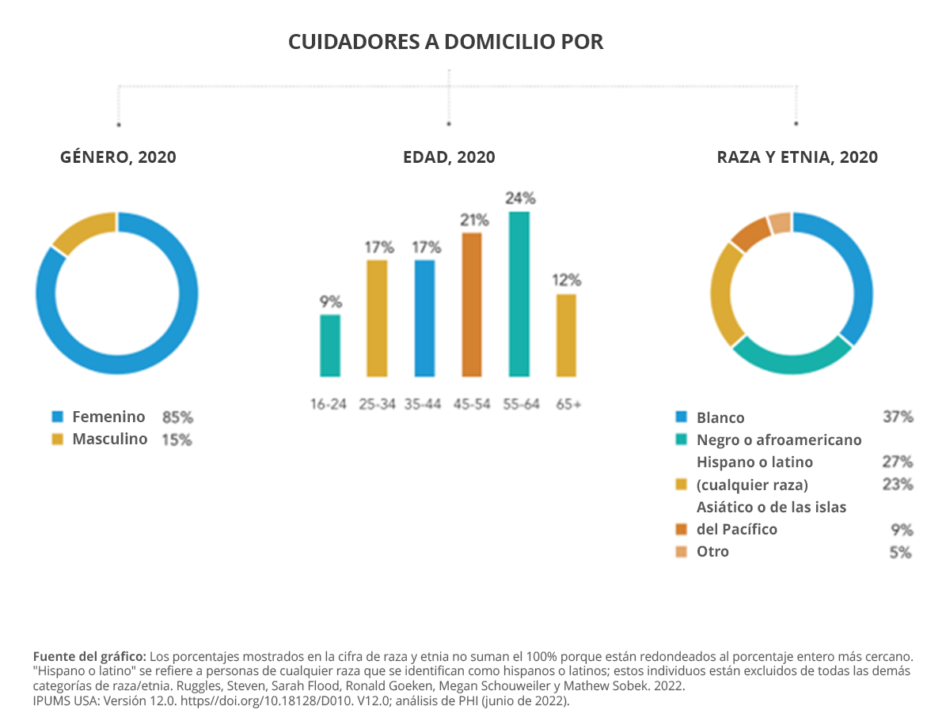
Gráfica de datos de los trabajadores de atención domiciliaria

Slide 8
Asociaciones
La campaña se ha asociado con los siguientes medios para distribuir mensajes clave y publicidad en todo el estado de Colorado. El beneficio para estas asociaciones es que cada medio puede impulsar el mensaje de la campaña en sus comunidades y concienciar sobre quiénes son los DCW y por qué es importante su trabajo.
Kool105
Kroenke Sports & Entertainment
Telemundo
El Comercio de Colorado
Peacock & NBC+
MIX 100
CBS
The Colorado Sun
Outfront Magazine
Lamar Advertising
Westword
9News

Slide 9
Recursos
Obtenga más información sobre cómo los DCWs marcan la diferencia y cómo usted también puede serlo en:
hcpf.colorado.gov/Direct-Care-Spotlight
Para apoyar esta campaña, diríjase a : JWolford@circuitmedia.com

